Slide 1
Asistencia Humanitaria en la Región
CICR- DR México
Dra. Eliana Olaizola
Coordinadora regional de Salud
Conferencia Regional de Migración
San José de Costa Rica
Octubre 2016

Slide 2
EL CICR Y MIGRACIÓN EN LA regiÓn
Razones para la acción del CICR en migración en México y América Central.
  Nexos entre migración y violencia
  Necesidades humanitarias insatisfechas
  Valor añadido del CICR
Complementariedad / coordinación con otros actores
Emergencias humanitarias agudas

Slide 3
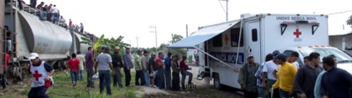
ASISTENCIA BÁSICA Y PRIORIDADES
Responder a las necesidades básicas y contribuir a la protección de las personas migrantes con mayores factores de vulnerabilidad
Asistencia médica básica en módulos fronterizos y zonas no cubiertas
Ayuda para restablecer contactos entre familiares
Asistencia a menores deportados para transporte de regreso
Asistencia a personas amputadas, gravemente heridas o enfermas
Proyectos de agua y saneamiento en albergues
Visita a estaciones migratorias - diálogo con autoridades
Apoyo a Centro de Atención de Migrantes retornados en Honduras, Guatemala y México: RCF, salud, agua
Apoyo al Centro de Atención a Víctimas de Violencia en Guatemala (psicosocial)
Apoyo psicosocial a familiares de personas migrantes desaparecidas en El Salvador

Slide 4
El CICR junto con las SN ha llevado adelante el programa de asistencia a población migrante con el principal objetivo de:
Brindar acceso a servicios de salud de calidad para personas migrantes en tránsito y retornadas a México y Centroamérica
Esta asistencia incluye servicios médicos básicos,
referencias,
llamadas telefónicas,
orientación,
apoyo para transporte
albergue en algunos casos

Slide 5
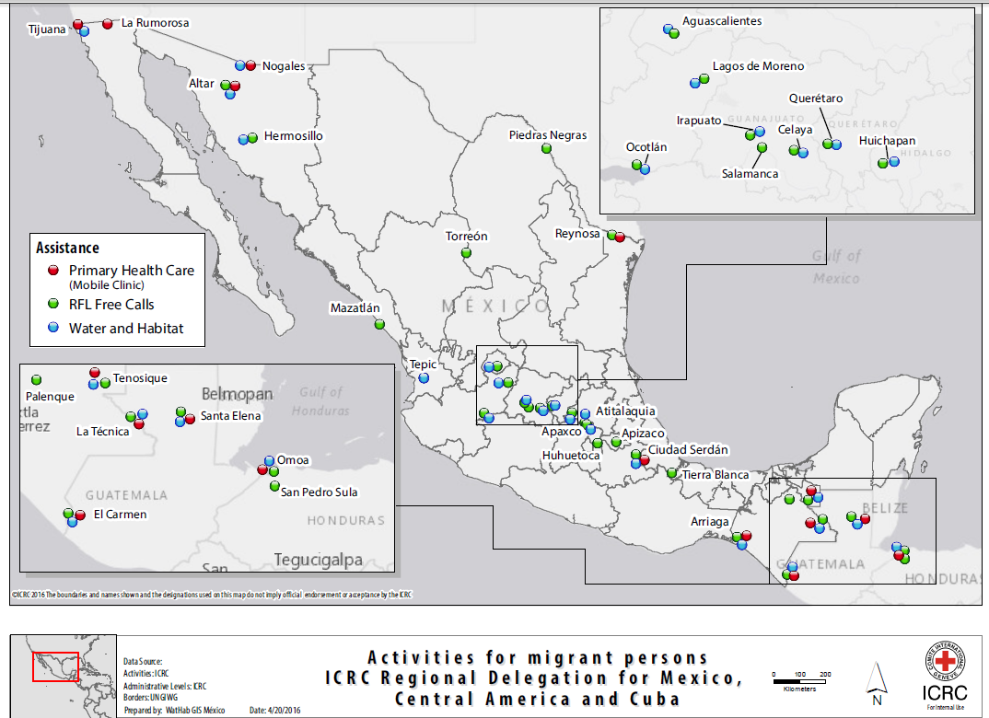
ASISTENCIA EN LA RUTA MIGRATORIA
En colaboración con las Sociedades Nacionales de la región:

Slide 6
Evolución del número de asistencias médicas regional – México, Guatemala y Honduras, 2015 - 2016 (Enero - Julio)

Slide 7
Número de asistencias médicas por sexo a nivel regional – México, Guatemala y Honduras, 2015 - 2016 (Enero - Julio)

Slide 8
Número de asistencias médicas por edad a nivel regional – México, Guatemala y Honduras, 2015 - 2016 (Enero - Julio)
Notes:
México: > 15 años 98.5%, < 15 años 1.5%
Guatemala: > 15 años 98%, < 15 años 2%
Honduras: 100% > 15 años

Slide 9
Enfermedades más frecuentes durante la consulta médica, Región – México, Guatemala y Honduras. 2015 – 2016 (Enero – Julio)
Notes:
Los mayores casos de Diabetes son registrados en México, Estado de Sonora (Altar y Nogales)

Slide 10
Asistencia Humanitaria a Personas Migrantes Amputadas,
gravemente Lesionadas o Enfermas

Slide 11
Actividad en coordinación con las SN de la región y otras organizaciones que trabajan con población migrante (Consulados, INM, estructuras de salud de secretaría de Salud, OIM).
Material quirúrgico y de osteosíntesis
Rehabilitación pre y post protésica. Prótesis y ortesis.
Coordinación en el traslado y acompañamiento médico en el mismo si es necesario (con las SNs) hasta el país de origen
Apoyo en el seguimiento médico en el país de origen por los 3 meses siguientes al retorno
Inserción en el programa de rehabilitación física en las estructuras apoyadas por el CICR en el país de origen, apoyo con recambio de prótesis y remodelación de muñones si necesario

Slide 12
Convergen 3 de los programas llevados por el CICR en la región:
Asistencia a población migrante víctimas de violencia
Programa de rehabilitación física
Programa de cirugía.
Es clara la complementariedad de los mismos dada la naturaleza de las necesidades de salud específicas que presenta esta sub población de personas migrantes retornadas.

Slide 13
Número de casos de asistencia humanitaria a personas migrantes amputadas y/o gravemente heridos, México, 2015 – 2016 (Enero – Julio)
2015
Nº Casos PROTESIS | 21
Nº Casos MATERIAL DE OSTEOSINTESIS | 5
Ortesis y otro apoyo (silla de ruedas, muletas, bastones, medicamentos, estudios médicos, traslados en ambulancia) | 22
2016 (Enero – Julio)
Nº Casos PROTESIS | 21
Nº Casos MATERIAL DE OSTEOSINTESIS | 16
Ortesis y otro apoyo (silla de ruedas, muletas, bastones, medicamentos, estudios médicos, traslados en ambulancia) | 14

Slide 14
Número de casos de asistencia humanitaria a personas migrantes amputadas y/o gravemente heridos, México, 2015 – 2016 (Enero – Julio)

Slide 15
Ortesis Entregadas

Slide 16
Actividades del cicr en las Estaciones Migratorias (EM) en México
Objetivo: verificar las condiciones de las personas migrantes en las Estaciones Migratorias
Equipos multidisciplinarios del CICR, conformados por PROT, ASISTENCIA (Salud, incluida SM&APS y Wathab) y TERRENO visitas a EM del país.
El sistema de Salud dentro de las EM está presente, conformado por profesionales de salud contratados de manera variable por las mismas EM, por el INM, o por la SSA.
Calidad de asistencia médica deficitaria y no cubre los aspectos de salud pública para poblaciones en condiciones de confinamiento.

Slide 17
Estaciones migratorias
El sistema de salud dentro de las EM tiene escasa conexión con el sistema de salud extramuros
Desconocimiento de las necesidades de salud en las EM y los recursos necesarios para cubrirlos por parte de las autoridades de salud
Inexistencia en las EM de los programas del sistema de salud nacional

Slide 18
Retos

Slide 19
retos
Lograr el acceso a los servicios de salud de la población migrante, no solo de emergencia y en todos los niveles de complejidad
Falta de información y sensibilización del personal de salud
Sistema de salud carente de base en los países de origen para los migrantes retornados
EM con servicios de salud homólogos a los extramuros

Slide 20
retos
Contar con información estadística médica cualitativa y cuantitativa de calidad e integrada
Perfil epidemiológico de la población migrante
Monitoreo de sus variaciones permanentes a fin de poder prever los recursos necesarios para cubrir las necesidades emergentes.
Esto con participación de los diferentes sistemas de salud a nivel regional como responsables finales de proveer estos recursos y brindar la asistencia en salud requerida.

Slide 21
retos
Monitoreo activo, dinámico y coordinado de las rutas migratorias
Detectar necesidades emergentes asociadas a nuevos contextos en el fenómeno migratorio ( ej. en salud>Frontera Sur>nuevas rutas migratorias en México>mayor vulnerabilidad de la población migrante a enfermedades olvidadas y emergentes como Chagas, Zika, etc.)

Slide 22
retos
Abordar la problemática de la violencia sexual a lo largo de la ruta migratoria
Principales afectaciones asociada al proyecto migratorio
Abordarla de manera integral y coordinado en la respuesta.
Respuesta adaptada a la movilidad (protocolos) y a veces poca visibilidad de la población migrante

Slide 23
retos
Coordinación de las acciones de asistencia a población migrante realizada por las diferentes organizaciones, instituciones, nacionales e internacionales en la región

Slide 24
retos
Lograr ( para el CICR a través del programa de Cirugía) el impacto requerido para la correcta realización de amputaciones, a fin de mejorar la reinserción social de la población migrante retornada y disminuir su necesidad del sistema de salud en el país de origen

